Slide 1
Mühendislik için Sınır Eleman Yöntemi
BEE v1.0
Etkileşimli Elastik
Akış Modülü
Elastisite Modülü
Akış Modülü
BEE Main
Etkileşimli Elastik
Laplace Modülü
Etkileşimli Akış
Laplace Modülü
Laplace Modülü

Slide 2
BEE 1.0
Etkileşimli Elastik
Akış Modülü
Sınır eleman yöntemi tabanlı
İki ve üç boyutlu analiz yapabilen
Paralel hesaplama kapasitesine sahip
Modüler
Elastisite Modülü
Akış Modülü
BEE Main
Etkileşimli Elastisite
Laplace Modülü
Etkileşimli Akış
Laplace Modülü
Laplace Modülü
BEE v1.0
Mühendislik için Sınır Eleman Yöntemi

Slide 3
BEE 1.0
Etkileşimli Elastik
Akış Modülü
Katı modelden hızlı bir şekilde analize geçebilme
Sabit üçgen elemanlar ile hesaplama
Elastisite Modülü
Akış Modülü
BEE Main
Etkileşimli Elastisite
Laplace Modülü
Etkileşimli Akış
Laplace Modülü
Laplace Modülü
BEE v1.0
Mühendislik için Sınır Eleman Yöntemi

Slide 4
BEE 1.0
1. Laplace Modülü
Etkileşimli Elastik
Akış Modülü
Laplace temelli denklemlerin
çözümüne yönelik analizler
Akustik
Elektrik alan
Manyetik alan
Isı transferi
Elastisite Modülü
Akış Modülü
BEE Main
Etkileşimli Elastisite
Laplace Modülü
Etkileşimli Akış
Laplace Modülü
Laplace Modülü
BEE v1.0
Mühendislik için Sınır Eleman Yöntemi

Slide 5
BEE 1.0
2. Stokes Akışı Modülü
Etkileşimli Elastik
Akış Modülü
Stokes akışı temelli problemlerin
çözümüne yönelik analizler
Mikro-akışkanlar-dinamiği problemleri
Düşük hızlı akış problemleri
Yüksek viskoziteli akış problemleri
Mikrokanal içinde parçacık hareketi takibi
Elastisite Modülü
Akış Modülü
BEE Main
Etkileşimli Elastik
Laplace Modülü
Etkileşimli Akış
Laplace Modülü
Laplace Modülü
BEE v1.0
Mühendislik için Sınır Eleman Yöntemi

Slide 6
BEE 1.0
3. Elastisite Modülü
Etkileşimli Elastik
Akış Modülü
Elastostatik ve elasto- dinamik analizler
Elastik deformasyon analizleri
Elastik dalga hareketi
Elastik titreşimler ve modal analiz
Elastisite Modülü
Akış Modülü
BEE Main
Etkileşimli Elastik
Laplace Modülü
Etkileşimli Akış
Laplace Modülü
Laplace Modülü
BEE v1.0
Mühendislik için Sınır Eleman Yöntemi

Slide 7
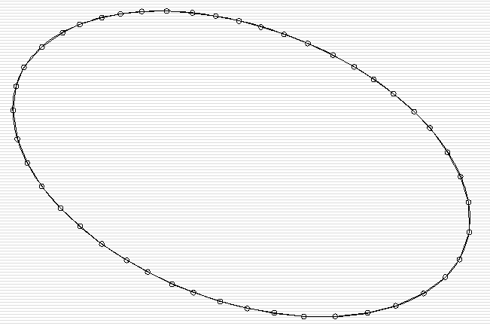
Gerçek Sistem
Fiziksel Model
Matematiksel Model
Bünye denklemleri
S
Diferansiyel denklemler
V
İntegral denklemler
Bünye denklemlerini içeren integral denklemler sınır integralleri halinde ifade edilir
Bilinmeyenleri bulmak için:
Bahsi geçen integral denklemler sayısal olarak çözülür.
BEE v1.0
Mühendislik için Sınır Eleman Yöntemi

Slide 8
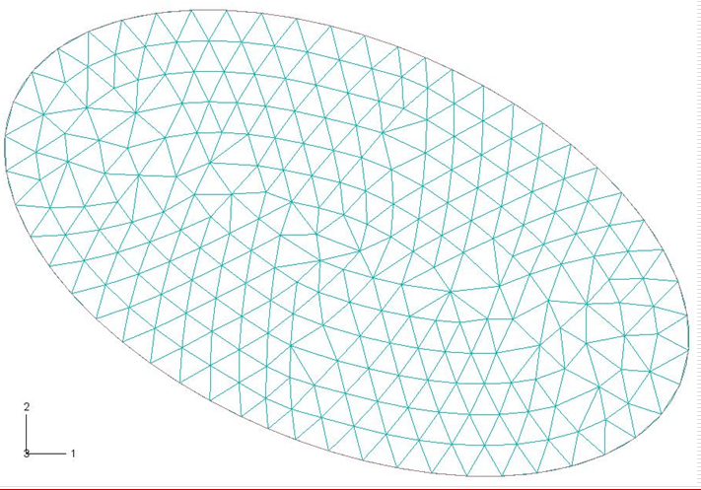
Sınır Eleman Yöntemi: Avantaj ve Dezavantajlar
FEM ya da FVM:
Çözüm bölgesi içinde süreklilik koşulları ve bünye denklemleri elemanlar arasında yaklaşık olarak ifade edilir.
BEM:
Asal çözümler analitik olarak elde edilir; bu anlamda bünye denklemleri tam olarak integre edilmektedir.
Çözüm bölgesi içinde süreklilik koşulları doğal olarak sağlanır.
Ortaya çıkan integral denklemler sayısal olarak çözülür
Bu nedenle BEM, yarı-analitik bir yöntem olarak adlandırılır.
BEM çözümleri, birçok problemde, FEM ve FVM çözümlerine göre daha hassas sonuçlar verirler.
BEE v1.0
Mühendislik için Sınır Eleman Yöntemi

Slide 9
Sınır Eleman Yöntemi: Avantaj ve Dezavantajlar
Özellikle üç boyutlu ve karmaşık geometriye sahip
problemlerde sadece yüzeyin ayrıklaştırılması hem bilinmeyen sayısını oldukça azaltır, hem de modelleme süresini kısaltır.
Ağ yapısını oluşturan elemanların süreklilik ve bağlılık koşulları yoktur. Ağ, rahatça ve hızlı bir şekilde örülebilir, paralel ağ örme algoritmaları kullanılabilir (FEM ve FVMde ayrıklaştırmanın paralel olması mümkün değildir).
Ayrıca, sistemi belirli bir noktada kesmenin gereği yoktur. Çok büyük çözüm bölgeleri kolaylıkla analiz edilebilir.
Ekstrüzyon problemi için FEM modeli
İzzet Özdemir, Hakan Kalkan, İmalat Müh. Böl., Atılım Üniversitesi
BEE v1.0
Mühendislik için Sınır Eleman Yöntemi

Slide 10
Sınır Eleman Yöntemi: Avantaj ve Dezavantajlar
Sınır koşulu: sabit hız
Sınır koşulu: sıfır hidrostatik birim
kuvvet
Sınır koşulu: sıfır hız
Parçacık
Sürekli olarak tekrar-ağ örülmesi gereken problemlerde, sınır eleman yöntemi çok daha avantajlı bir modelleme olanağı sunar.
BEE v1.0
Mühendislik için Sınır Eleman Yöntemi

Slide 11
Sınır Eleman Yöntemi: Avantaj ve Dezavantajlar
SONLU ELEMAN YÖNTEMİ’NDE:
Parçacık hareket ettikçe, ağ da onunla birlikte değişmek durumundadır.
Bu sebeple sıkça tekrar-ayrıklaştırma gerekir.
BEE v1.0
Mühendislik için Sınır Eleman Yöntemi

Slide 12
Sınır Eleman Yöntemi: Avantaj ve Dezavantajlar
SONLU ELEMAN YÖNTEMİ’NDE:
Bazı durumlarda, tekrar-ayrıklaştırma için harcanan süre problemin çözümü için harcanan zamandan daha fazla olur.
BEE v1.0
Mühendislik için Sınır Eleman Yöntemi

Slide 13
Sınır Eleman Yöntemi: Avantaj ve Dezavantajlar
SONLU ELEMAN YÖNTEMİ’NDE:
Ayrıca her tekrar ağ örme işlemi, interpolasyon hatalarına yol açar. Bu da çözümün doğruluğunu hatta problemin çözülebilirliğini etkiler.
BEE v1.0
Mühendislik için Sınır Eleman Yöntemi

Slide 14
Sınır Eleman Yöntemi: Avantaj ve Dezavantajlar
SINIR ELEMAN YÖNTEMİ’NDE:
Ancak sınır eleman yönteminde, sadece parçacık sınırlarını hareket ettirmek yeterlidir. İç bölgede ağ tanımlı değildir.
BEE v1.0
Mühendislik için Sınır Eleman Yöntemi

Slide 15
Sınır Eleman Yöntemi: Avantaj ve Dezavantajlar
SINIR ELEMAN YÖNTEMİ’NDE:
İç bölgede süreklilik koşulları doğal olarak sağlandığı için parçacık sınırları hareket ettirildiğinde interpolasyon hatası söz konusu değildir.
BEE v1.0
Mühendislik için Sınır Eleman Yöntemi

Slide 16
Sınır Eleman Yöntemi: Avantaj ve Dezavantajlar
P(t)
Yapı
Dinamik yük
Elastik yarı-uzay
Dalgalar serbest hareket eder
- Bir yansıma yoktur
Sadece yük bölgesi ayrıklaştırılır
FEM
BEM
Çözüm bölgesi de
ayrıklaştırılır
Yüzey bölgesi ayrıklaştırılır
Sonlandırma yüzeyine ihtiyaç yoktur
Dalga yayılma koşulları tam olarak sağlanır
Ayrıca bir de sonlandırma yüzeyi tanımlanması gereklidir
Yansıyan dalgalar
BEE v1.0
Mühendislik için Sınır Eleman Yöntemi

Slide 17
Sınır Eleman Yöntemi: Avantaj ve Dezavantajlar
FEM, her türlü diferansiyel denklemin çözümü için benzer yöntemleri kullanarak çok kolayca formüle edilebilir.
BEM, matematik olarak daha karmaşıktır ve çözülmek istenen diferansiyel denklem için tanımlanmış asal çözümler e ihtiyaç duyar.
Ancak:
Homojen ya da doğrusal olmayan problemlerde bu asal çözümlerin bulunması çok zordur.
Bu durumda, bu tür problemlere BEM doğrudan uygulanamaz.
Bu tür problemlerde, BEM ile birlikte kullanılacak şekilde probleme özel formülasyonlar geliştirilir.
Örneğin: Monte-Carlo, Hacim ayrıklaştırması, ikili karşıtlık, vb.
BEE v1.0
Mühendislik için Sınır Eleman Yöntemi

Slide 18
Sınır Eleman Yöntemi: Avantaj ve Dezavantajlar
FEM, her türlü diferansiyel denklemin çözümü için benzer yöntemleri kullanarak çok kolayca formüle edilebilir.
BEM, matematik olarak daha karmaşıktır ve çözülmek istenen diferansiyel denklem için tanımlanmış asal çözümler e ihtiyaç duyar.
BEE 1.0 homojen olmayan ve/veya doğrusal olmayan problemlerin çözümünde ikili karşıtlık yöntemini kullanmaktadır.
BEE v1.0
Mühendislik için Sınır Eleman Yöntemi

Slide 19
Gelecek Planı ve Genişleme Modeli
Etkileşimli Elastisite Akış Modülü
Etkileşimli Plastisite YR akış modülü
Elastisite Modülü
Akış Modülü
Plastisite Modülü
Yüksek Reynolds Akış Modülü
BEE Main
BEE NL
Etkileşimli Elastisite Laplace Modülü
Etkileşimli Akış Laplace Modülü
Etkileşimli Plastisite Doğ. Olmayan Laplace Modülü
Etkileşimli YR Akış Doğ. Olmayan Laplace Modülü
Laplace Modülü
Doğrusal olmayan Laplace Modülü
BEE v1.0
Mühendislik için Sınır Eleman Yöntemi

Slide 20
Gelecek Planı ve Genişleme Modeli
Etkileşimli Elastisite Akış Modülü
Önceden tanımlı antenler üzerinden tasarım
Kullanım kolaylığı
Eğitim
Düşük Lisans ücreti
Elastisite Modülü
Akış Modülü
BEE Main
Etkileşimli Elastisite Laplace Modülü
Etkileşimli Akış Laplace Modülü
Laplace Modülü
Anten Tasrım Modülü
BEE v1.0
Mühendislik için Sınır Eleman Yöntemi

Slide 21
Gelecek Planı ve Genişleme Modeli
Etkileşimli Elastisite Akış Modülü
Seçilen bir anten üzerinden doğrudan tasarıma geçebilme
Değişik analizleri birleştirilmiş arayüz ile yapabilme
Çözüm sonucu doğrudan baskı devre için üretim kodunun çıkarılması
Modüler yapısı sayesinde gelecekte
farklı tip antenlerin entegre edilebilecek olması
Çoklu-fizik problemlerine genişletilebilecek program altyapısı
Elektromanyetik etkileşimleri çözebilme yetisi
Elastisite Modülü
Akış Modülü
BEE Main
Etkileşimli Elastisite Laplace Modülü
Etkileşimli Akış Laplace Modülü
Laplace Modülü
Anten Tasrım Modülü
BEE v1.0
Mühendislik için Sınır Eleman Yöntemi

Slide 22
Gelecek Planı ve Genişleme Modeli
Coupled Elasticity Flow Module
Elasticity Module
Flow Module
CPU
MPI/MP
BEE Main
BEM Parallel
Coupled
Elasticity
Laplace Module
Coupled Flow Laplace Module
GPU
OpenCL
Laplace Module
BEE v1.0
Mühendislik için Sınır Eleman Yöntemi

Slide 23
Örnek uygulamalar: 2B akış sitometrisi modellemesi
BEE v1.0
Mühendislik için Sınır Eleman Yöntemi

Slide 24
Örnek uygulamalar: 2B parçacık ayırma modellemesi
BEE v1.0
Mühendislik için Sınır Eleman Yöntemi

